Slide 1
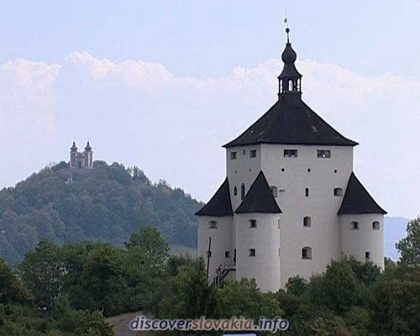
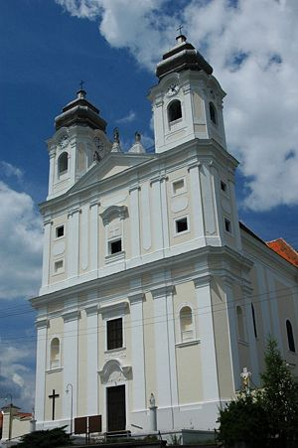
Die karpatendeutsche Minderheit in der Slowakischen republik
Karpatendeutscher Verein in der Slowakei und:

Slide 2
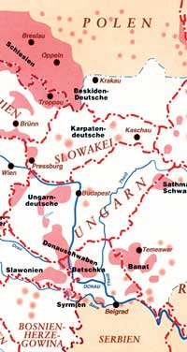
Karpatendeutsche Siedlungsgebiete

Slide 3
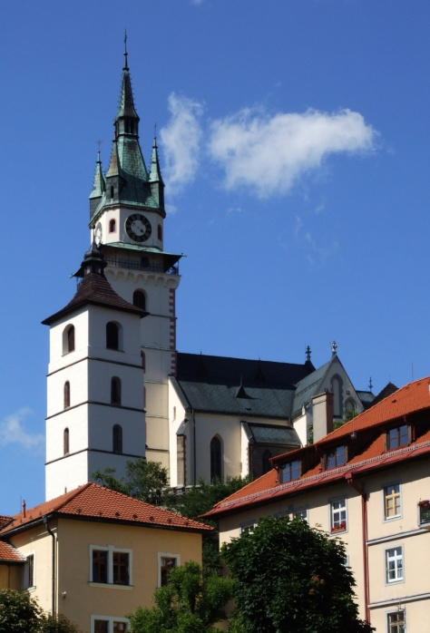
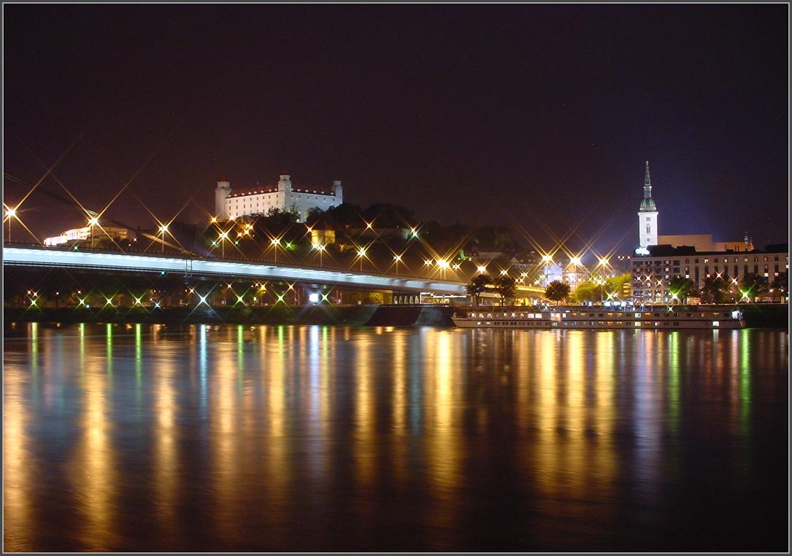
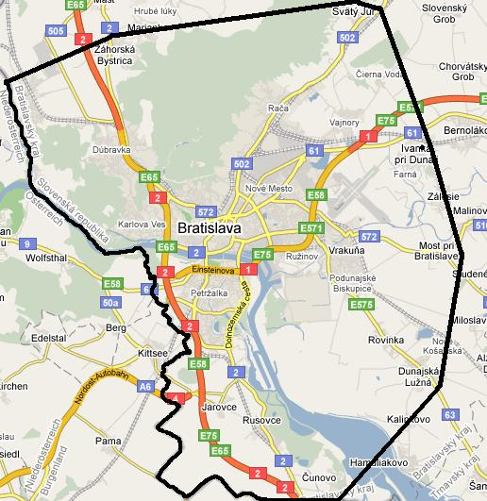
Siedlungsgebiete Hauerland, Pressburg und Umgebung
Pressburg
Kremnitz

Slide 4
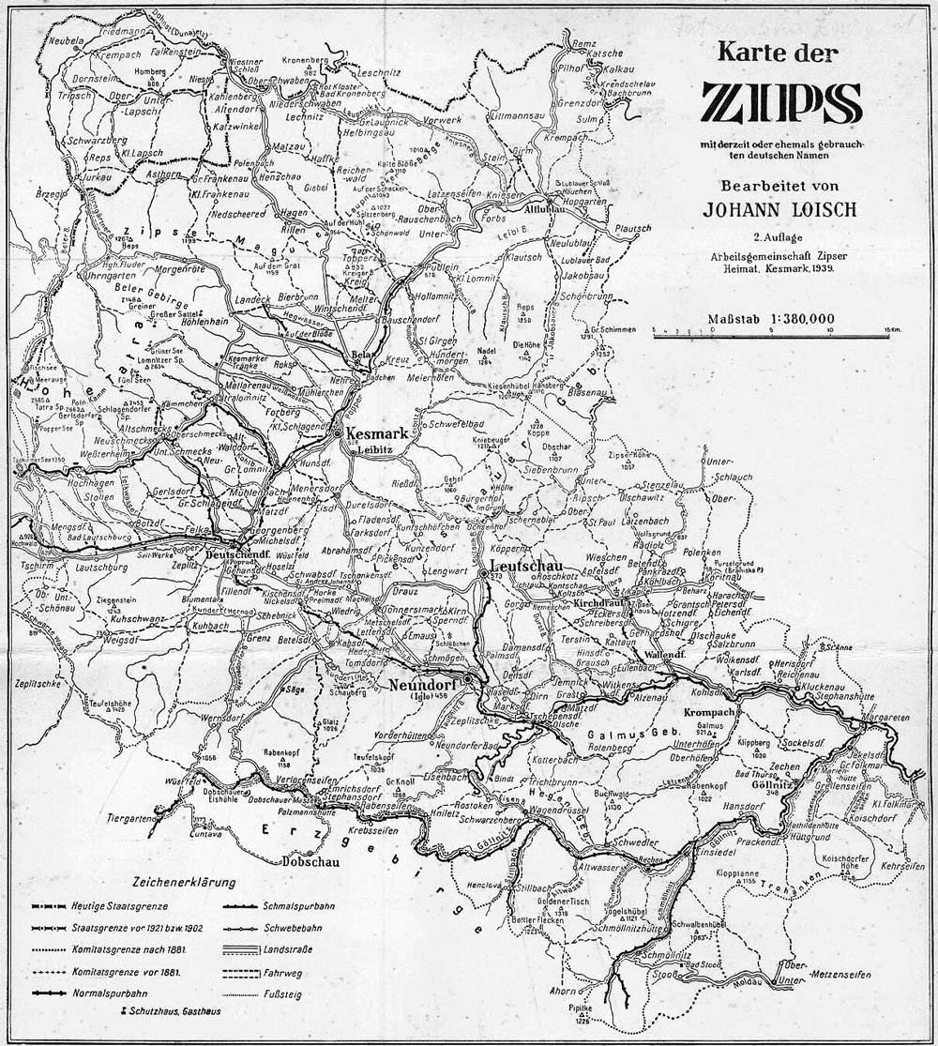
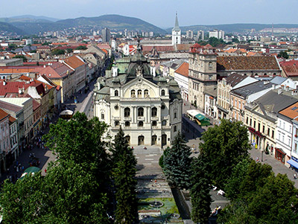
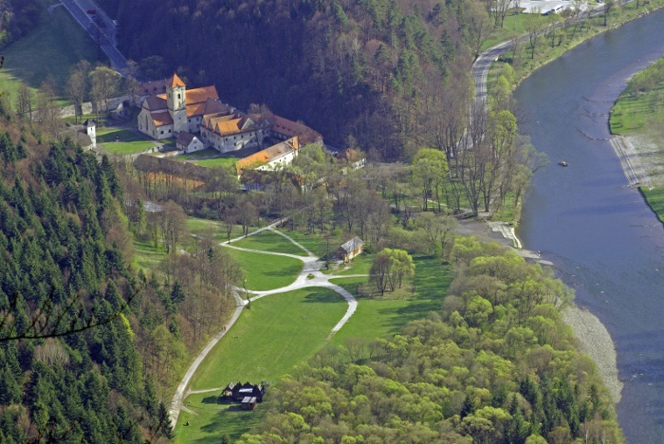
Die Zips, Bodwatal und weitere Karpatendeutsche Siedlungen
Zipser Burg
Rotes Kloster
Kaschau

Slide 5
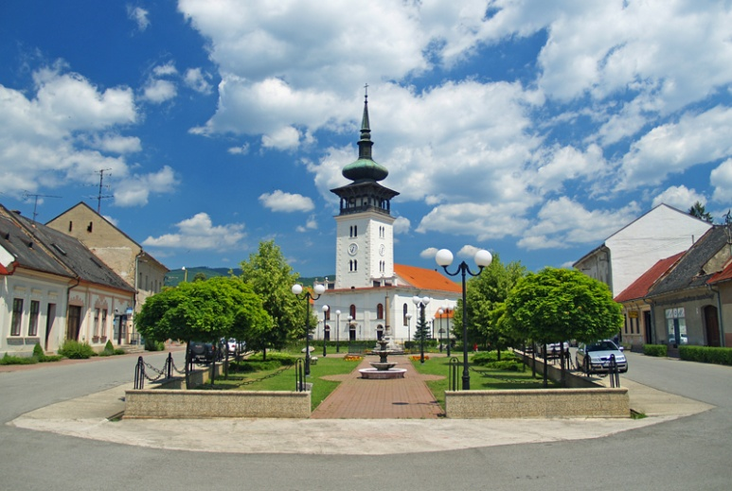
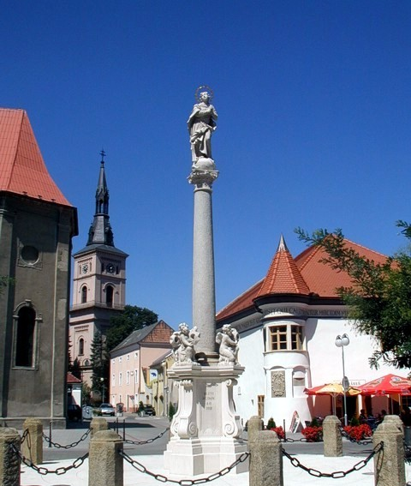
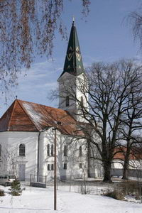
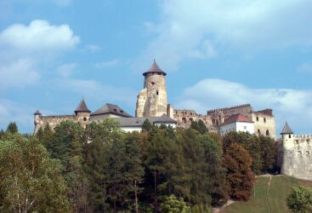
Architektur
Metzenseifen
Schmöllnitz
Bösing
Altlublau
Limbach

Slide 6
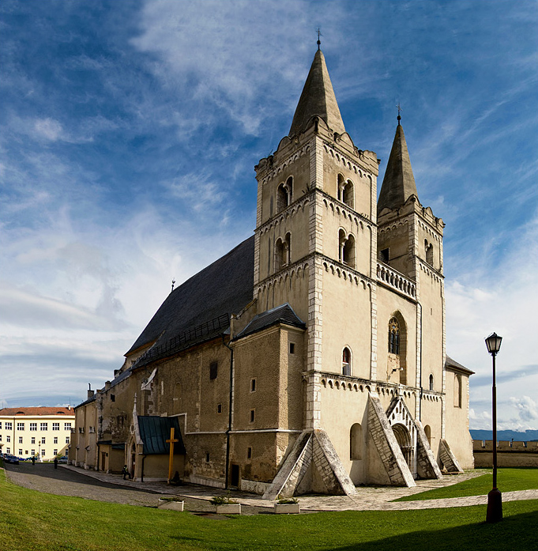
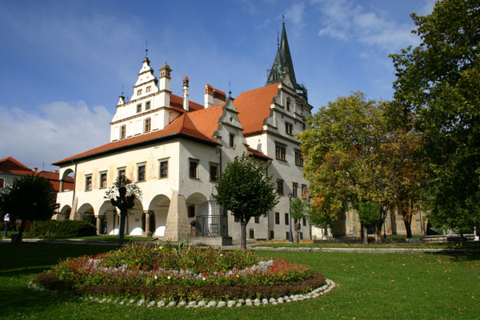
Architektur
Zipser Kapitel
Käsmark
Leutschau

Slide 7
Bekleidung

Slide 8
Bekleidung

Slide 9
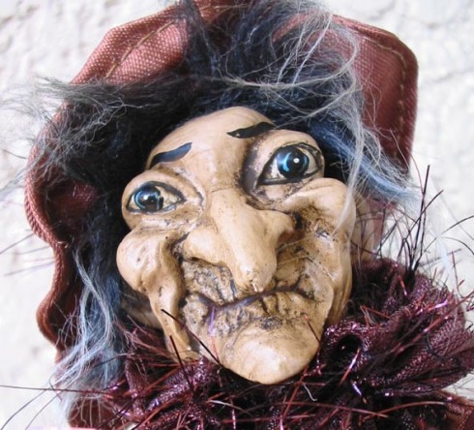
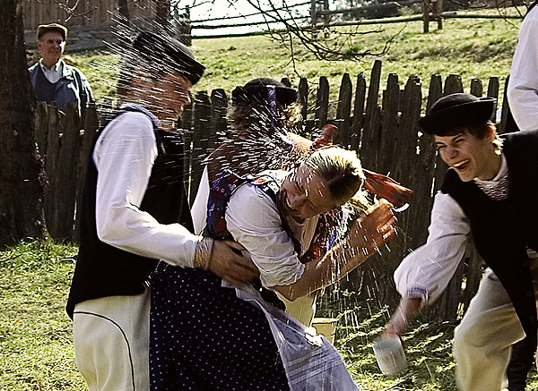
Brauchtum

Slide 10
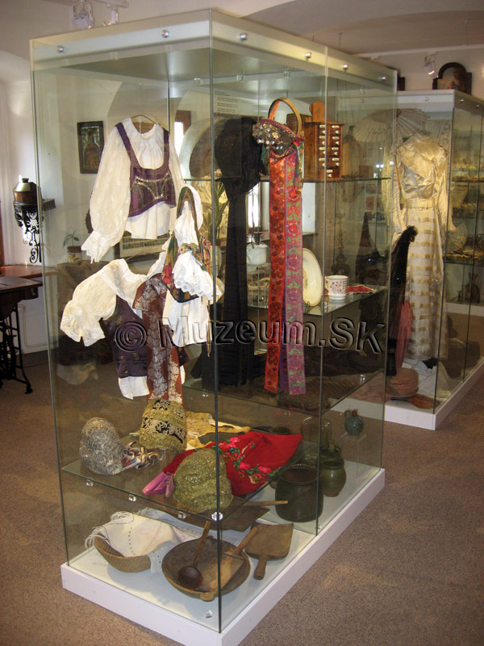
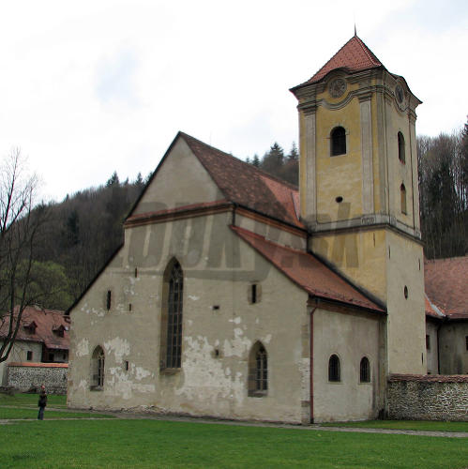
Danke für eure Aufmerksamkeit
Alex Prevužňák und Roman Senaj, 2.C

